Slide 1
«Модели OSI, TCP/IP. Как устроены TCP и UDP протоколы»
Выполнил: Катягин Дмитрий, К0709-24/1

Slide 2
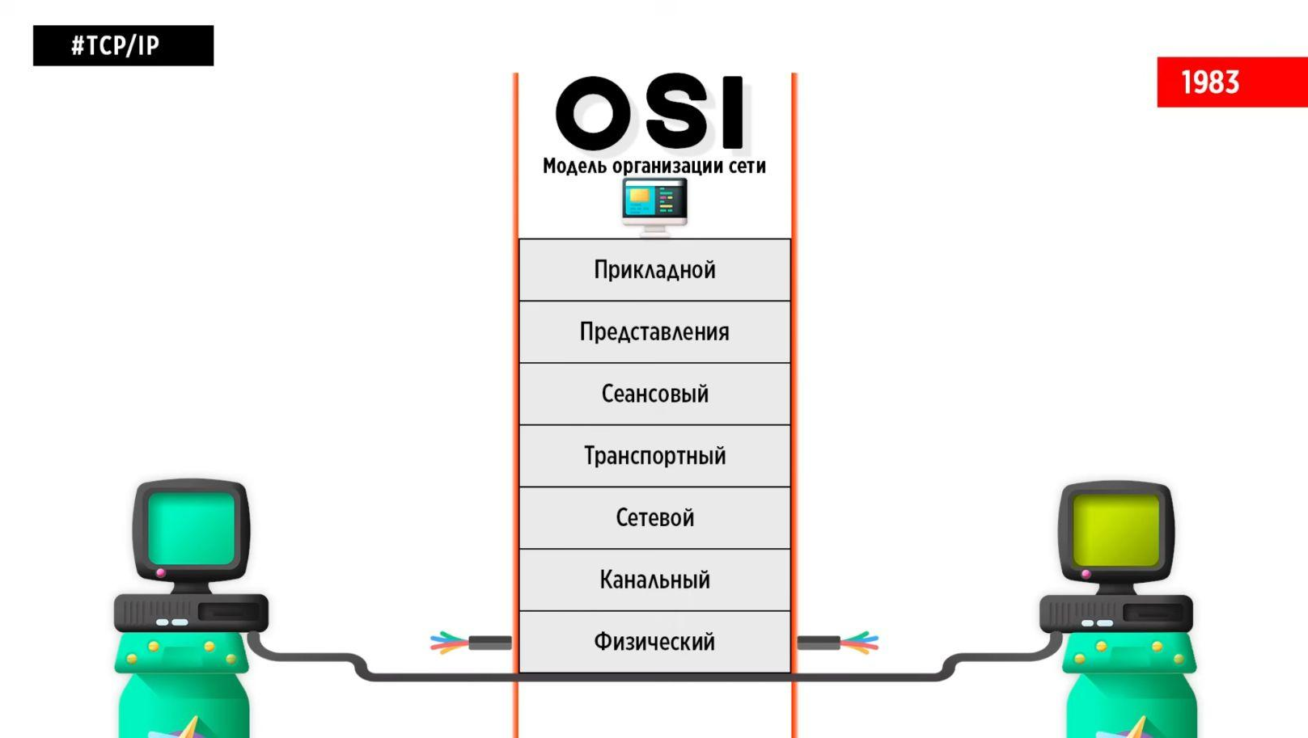
OSI
*Изображение взято с видеоролика: https://youtu.be/EJzitviiv2c?si=54NbBYWhLHOEKNJF

Slide 3
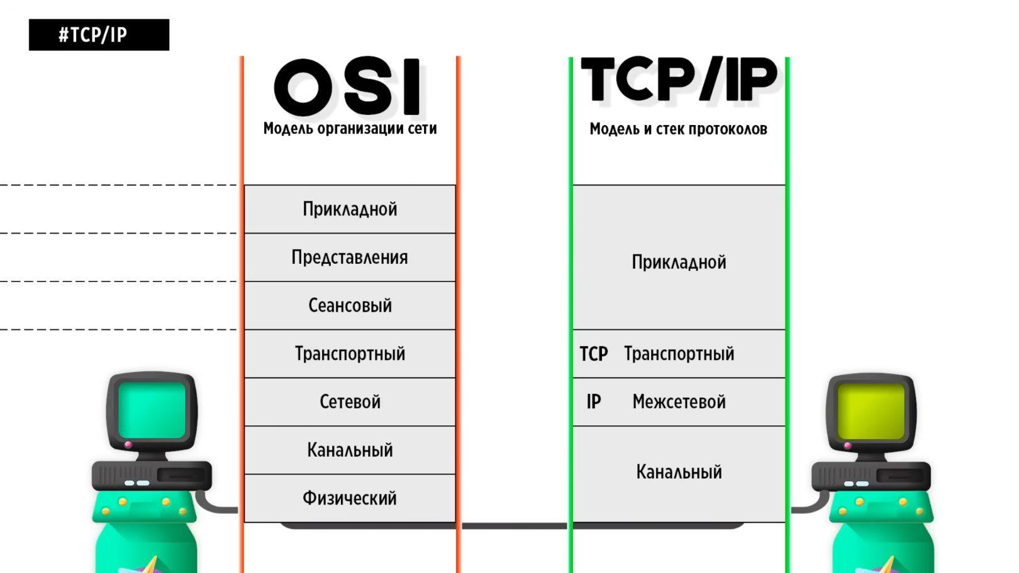
TCP/IP
*Изображение взято с видеоролика: https://youtu.be/EJzitviiv2c?si=54NbBYWhLHOEKNJF

Slide 4
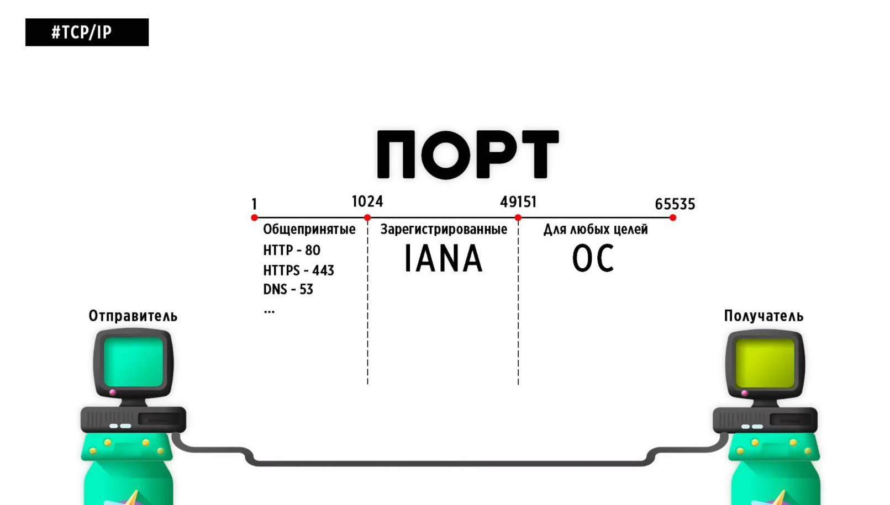
ПОРТ
*Изображение взято с видеоролика: https://youtu.be/EJzitviiv2c?si=54NbBYWhLHOEKNJF

Slide 5
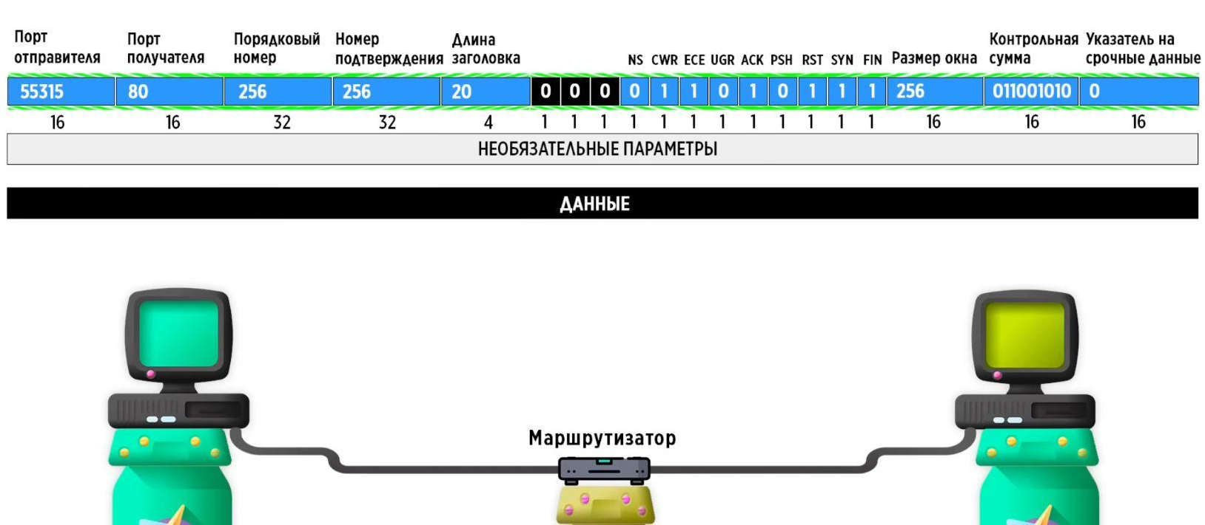
TCP
*Изображение взято с видеоролика: https://youtu.be/EJzitviiv2c?si=54NbBYWhLHOEKNJF

Slide 6
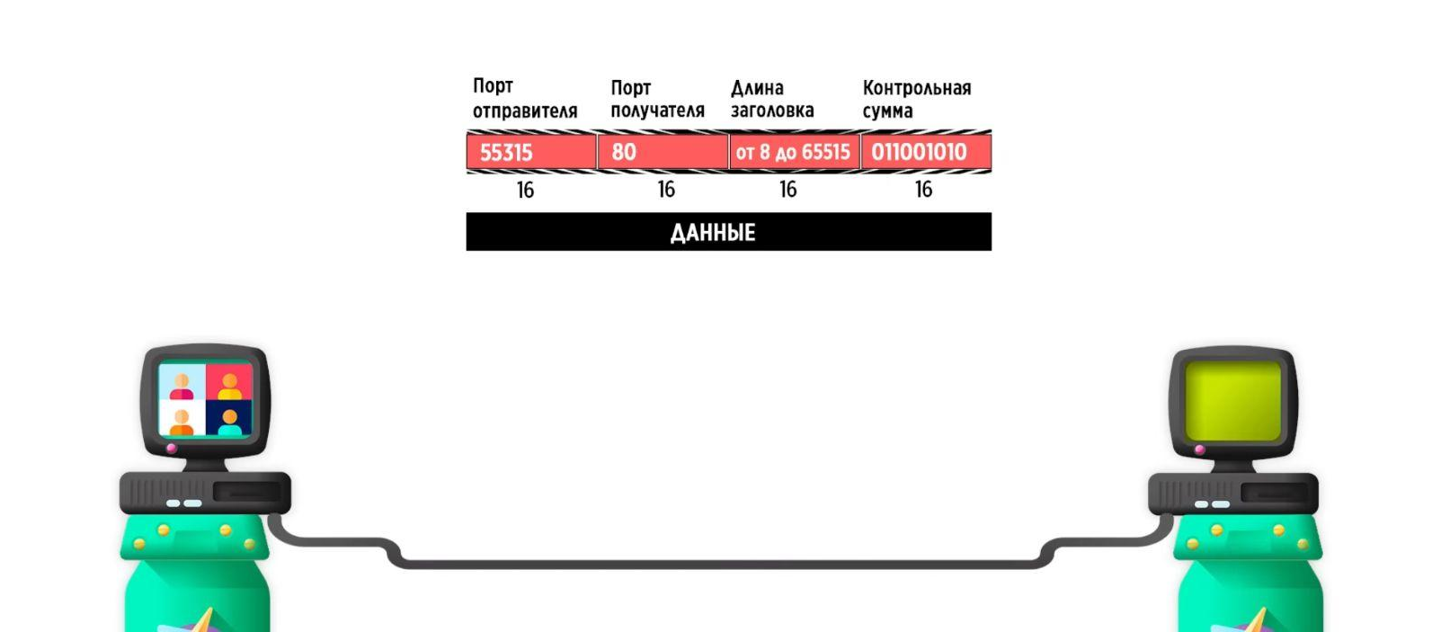
UDP
*Изображение взято с видеоролика: https://youtu.be/EJzitviiv2c?si=54NbBYWhLHOEKNJF

Slide 7
«Модели OSI, TCP/IP. Как устроены TCP и UDP протоколы»
Выполнил: Катягин Дмитрий, К0709-24/1

